Slide 1


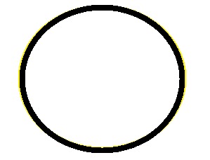
Một số hình cơ bản
1
2
3

Slide 2
Một số hình cơ bản
Vuông
Tròn
Tam giác
1
2
3

Slide 3
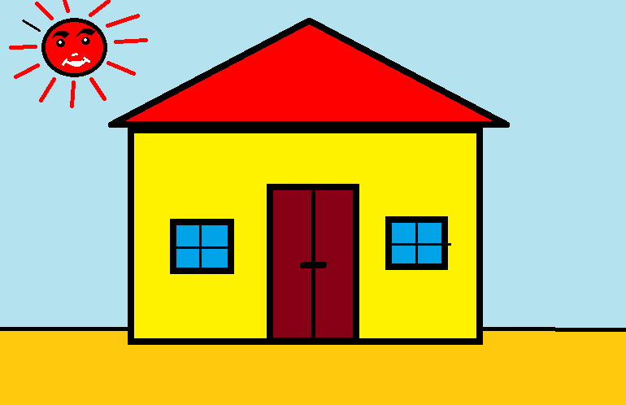
Hình cơ bản trong tranh vẽ

Slide 4
Hình cơ bản trong tranh vẽ

Slide 5
CÁCH VẼ
Cách vẽ hình tam giác

Slide 6
Cách vẽ hình vuông

Slide 7
Cách vẽ hình tròn

Slide 8
Gợi ý bố cục tranh
1
2
3
4

Slide 9
Bài vẽ tham khảo

Slide 10


Slide 11
Thực hành
Bài tập: Em hãy vẽ hình tam giác, vuông, tròn và tô màu
theo ý thích.
Vẽ ngôi nhà em yêu thích

Slide 12

GIỜ HỌC KẾT THÚC
Xin chân thành cảm ơn
quý thầy, cô giáo
đã về dự tiết học hôm nay.
Chúc quý thầy cô sức khỏe,
Chúc các em học giỏi, chăm ngoan

